Slide 1


PHÒNG GIÁO DỤC VÀ ĐÀO TẠO QUẬN LONG BIÊN
TRƯỜNG MẦM NON GIANG BIÊN
LĨNH VỰC PHÁT TRIỂN THẨM MỸ
NH: Cô giáo
VĐTN: Kéo cưa lừa xẻ
Lứa tuổi: Nhà trẻ.
Năm học: 2024-2025

Slide 2
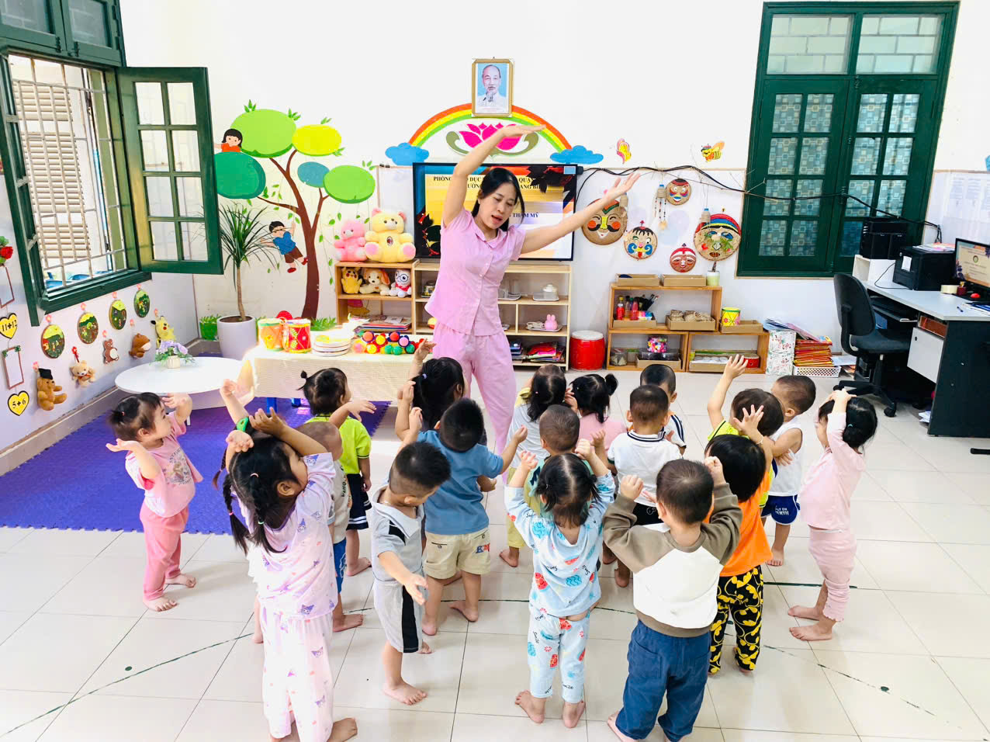
1.Ổn định tổ chức. Cô và trẻ chơi truyện về bức tranh.

Slide 3
2.Phương pháp,hình thức tổ chức.
HĐ1: NH“ Cô giáo”
+ Cô giới thiệu tên bài hát, tác giả.
+ Cô hát cho trẻ nghe lần 1: không nhạc
+ Cô hát cho trẻ nghe lần 2: Có nhạc
ND:Mẹ của em ở trường là cô giáo mến thương, cô yêu em vô hạn dạy dỗ em ngày tháng em yêu biết bao nhiêu mẹ của em ở trường là cô giáo mến thương. Cô giáo là người mẹ hiền ở trường, ở lớp, cô dạy chúng mình, chăm sóc cho chúng mình. Chúng mình phải ngoan học giỏi nghe lời cô giáo nhé.
>GD: Ở nhà các con phải ngoan ngoãn nghe lời ông bà, bố, mẹ, khi đến lớp thì nghe lời cô giáo mới là một bé ngoan.

Slide 4


Slide 5
HĐ2: VĐTN “Kéo cưa lửa xẻ”, tác giả Phạm Thị Sửu
- Cho trẻ nghe giai điệu, đoán tên bài hát.
- Cho trẻ làm động tác vận động theo lời bài hát “Kéo cưa lửa xẻ”
- Hai trẻ nắm tay nhau nghiêng người theo lời bài hát cùng cô 2-3 lần.

Slide 6
3. Kết thúc:

